Slide 1
Style-GANによる 大規模日本人顔データベース作成の試み
鈴木厚也, 内藤智之
大阪大学生命機能研究科, 大阪大学大学院医学研究科

Slide 2
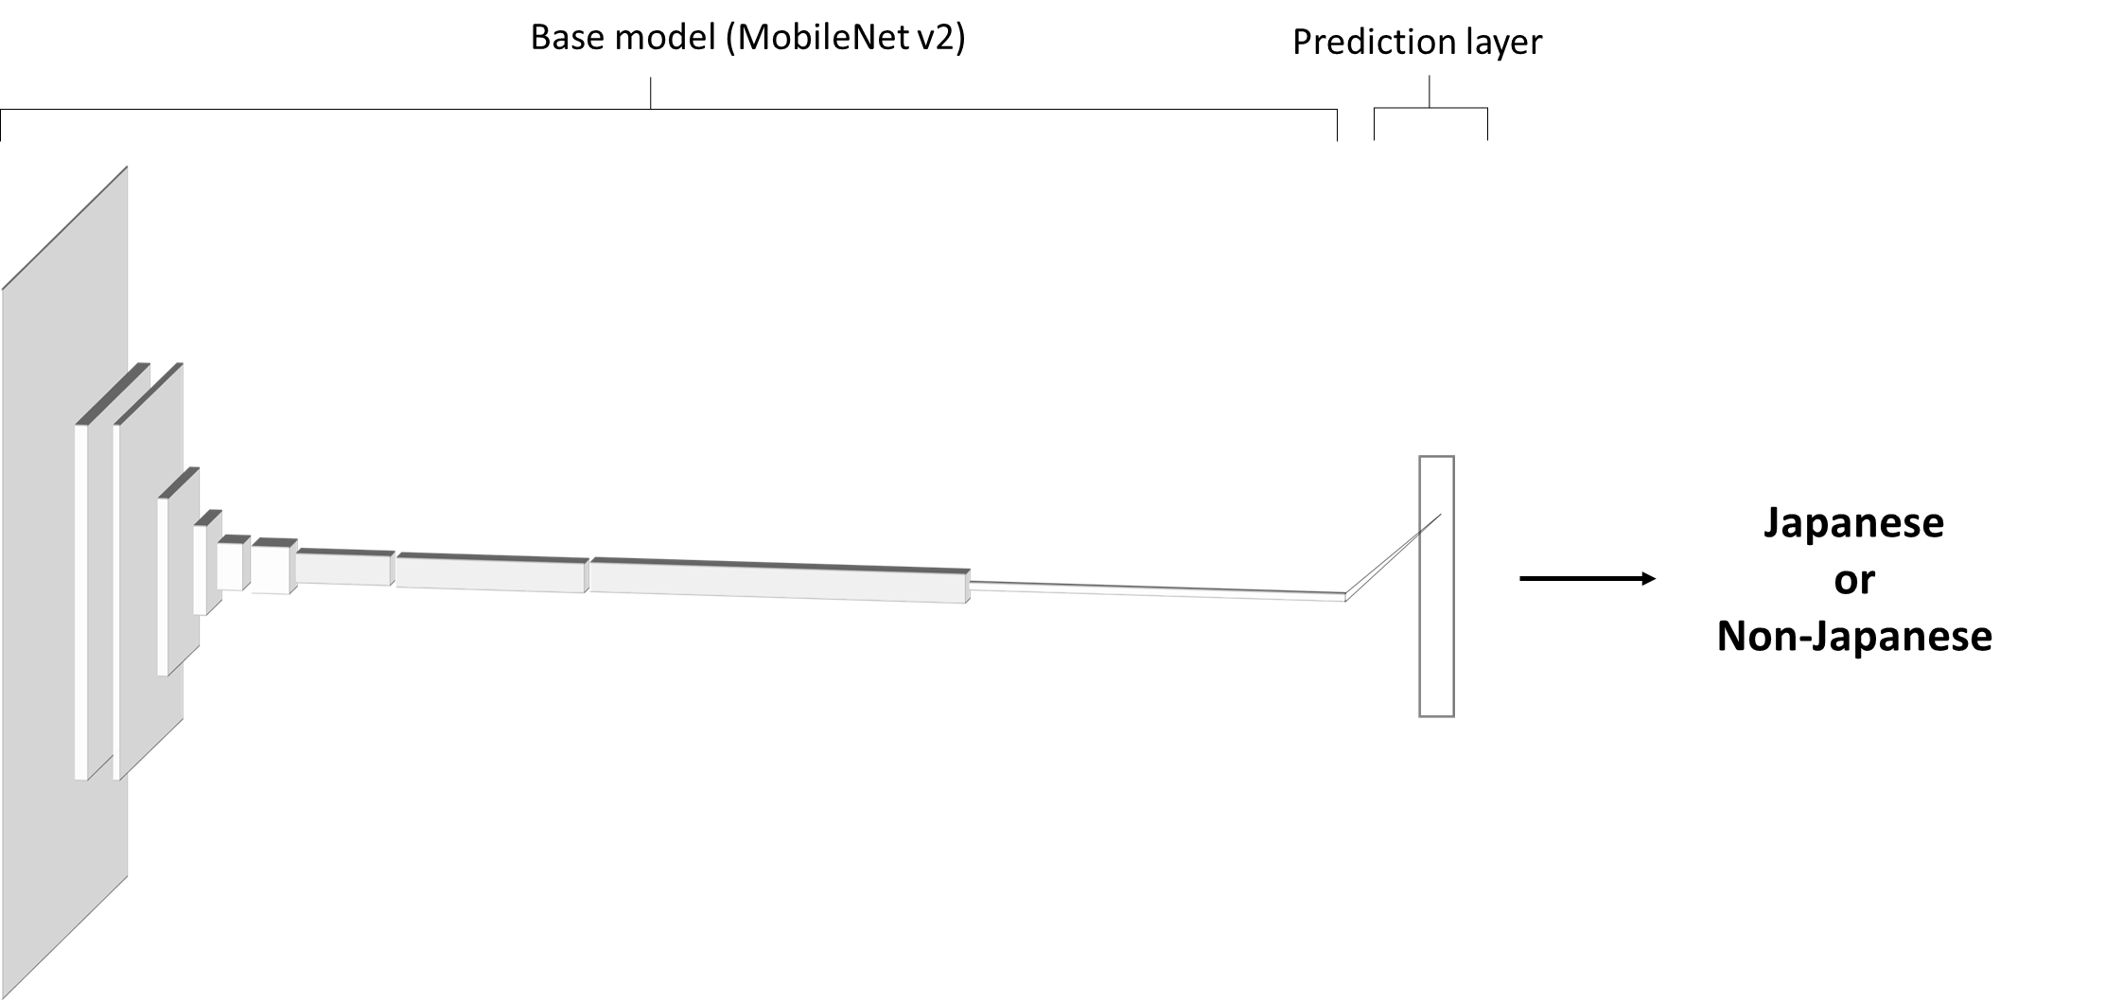
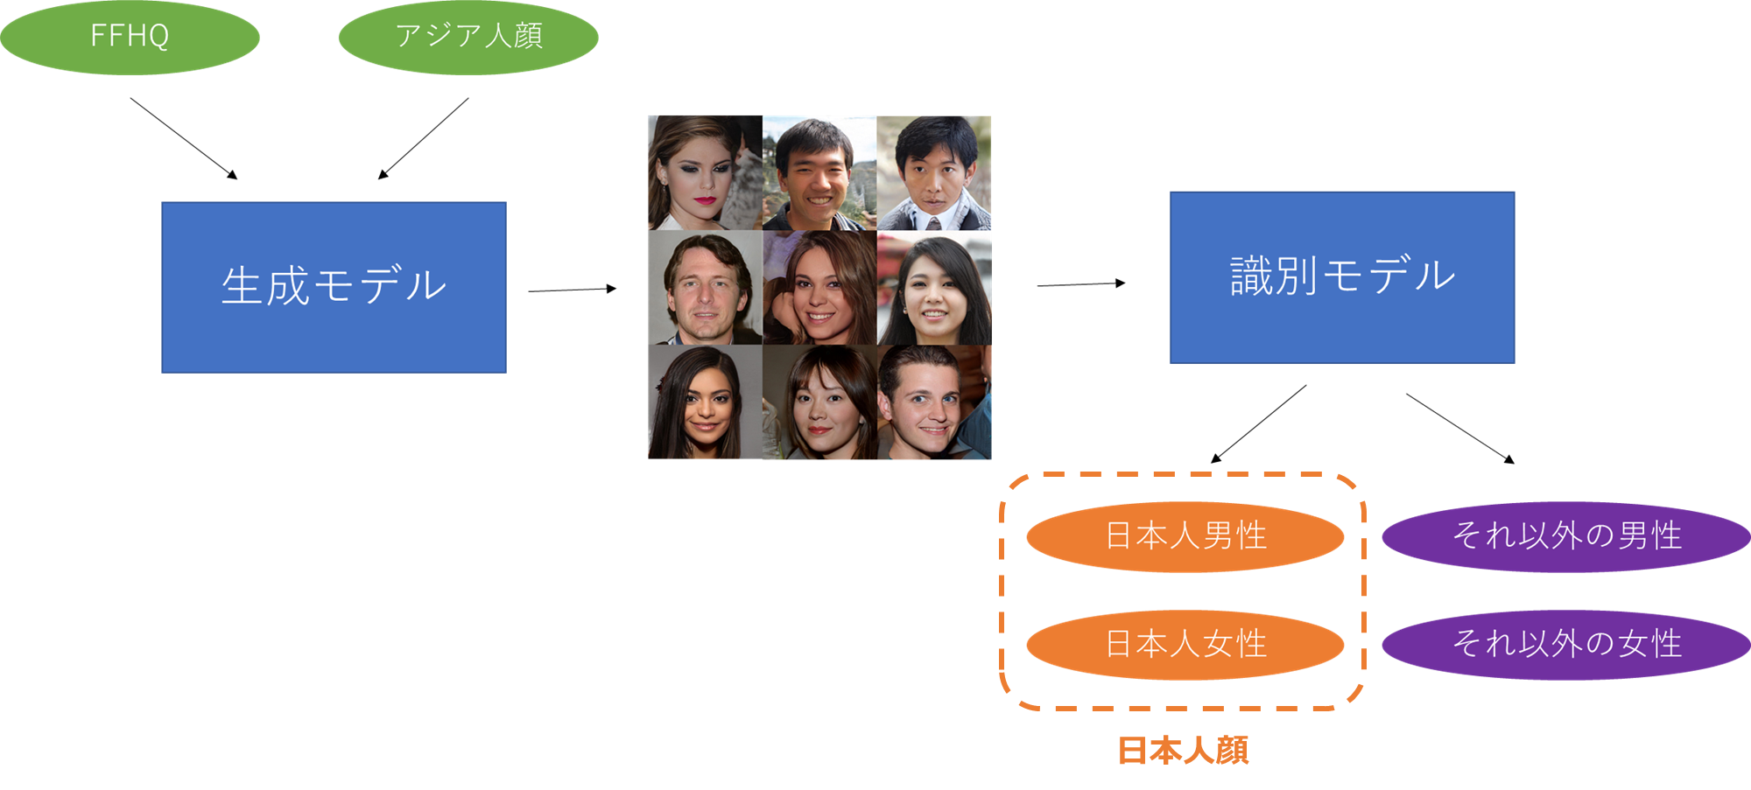
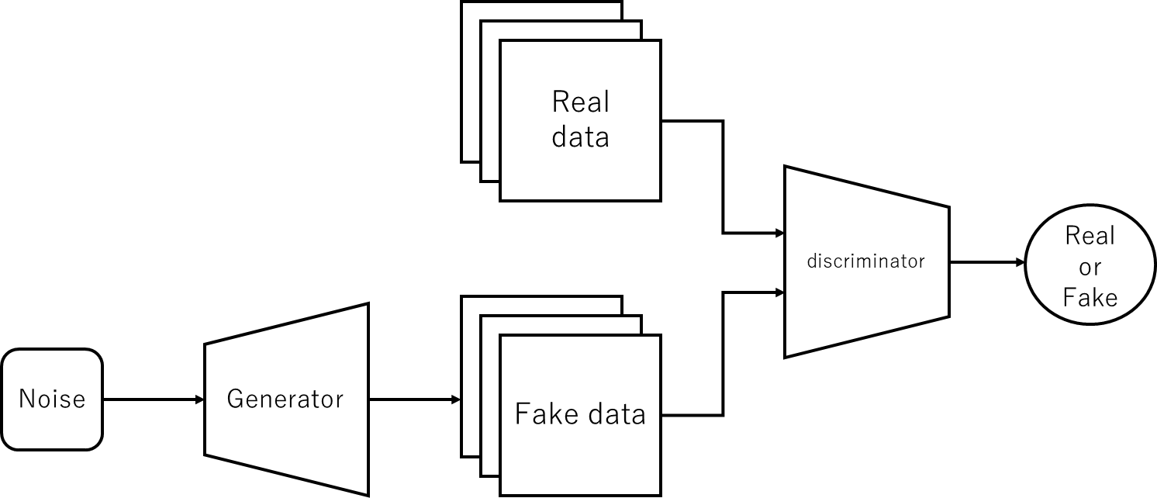

Slide 3
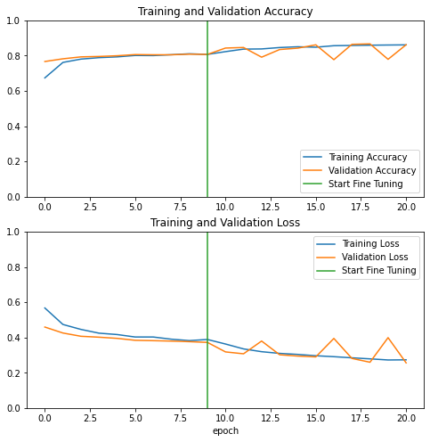
生成した日本人顔画像

Slide 4
表情の推移画像

